Slide 1
Приложение:
HRM Онбординг персонала
Богданов Денис Владимирович Технический директор компании «Консалт-инфо»
Калининград 10.11.2023

Slide 2
На рынке IT с 2005 года
Комплект компетенций по 1С-Битрикс24 (облако и коробка)
и 1С-Битрикс: Управление сайтом (включая Энтерпрайз)
500+
10
реализованных
проекта
лет в лидерах интернет-разработки на Северо-Западе

Slide 3
На что влияет онбординг?
Останется ли сотрудник после испытательного срока?
Какое впечатление у него в целом о компании?
Приживется ли он в коллективе?
На общий уровень комфорта сотрудника в компании.

Slide 4
Выход на полную мощь:
– до полутора лет
Средняя продолжительность работы:
– 2-3 года в одной компании

Slide 5
HRM Онбординг персонала – техническое решение по систематизации этапов адаптации и своевременном push-уведомлении в мобильном приложении.

Slide 6
В итоге в продукт вошли
Универсальные стадии адаптации на испытательном сроке
Примеры анкетирования сотрудников:
Анкета мнение о коллективе
Анкета адаптации сотрудника
Анкета по итогам испытательного срока
Анкета увольняющегося
и так далее

Slide 7
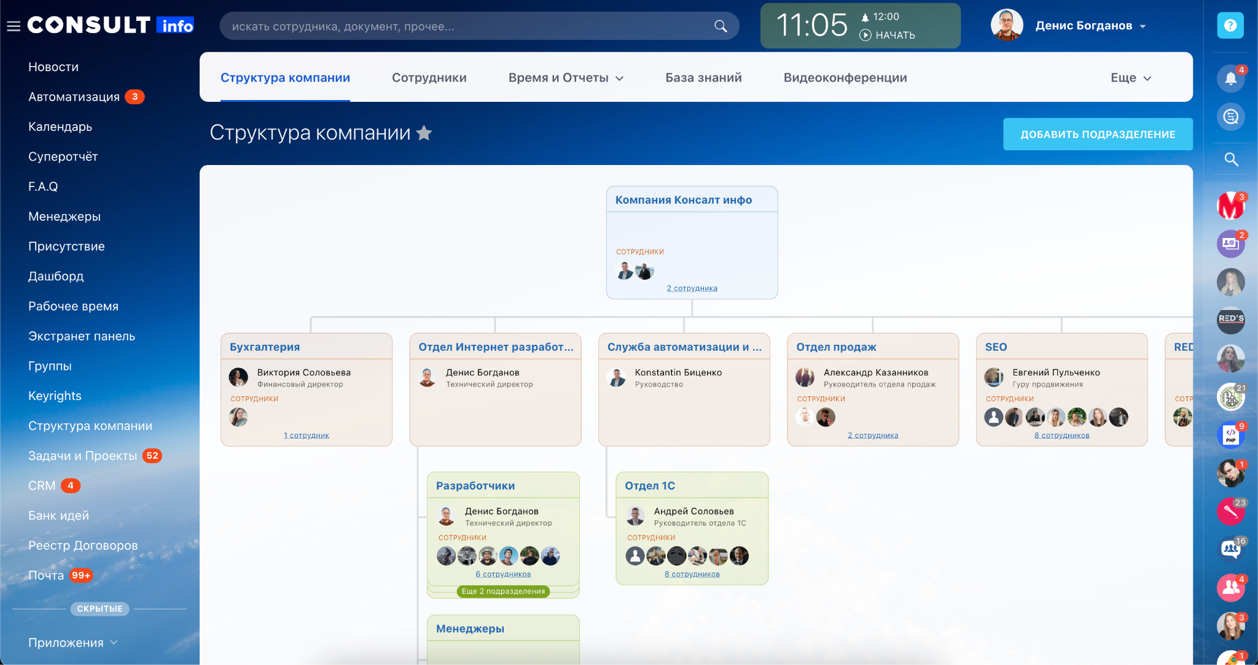

Slide 8
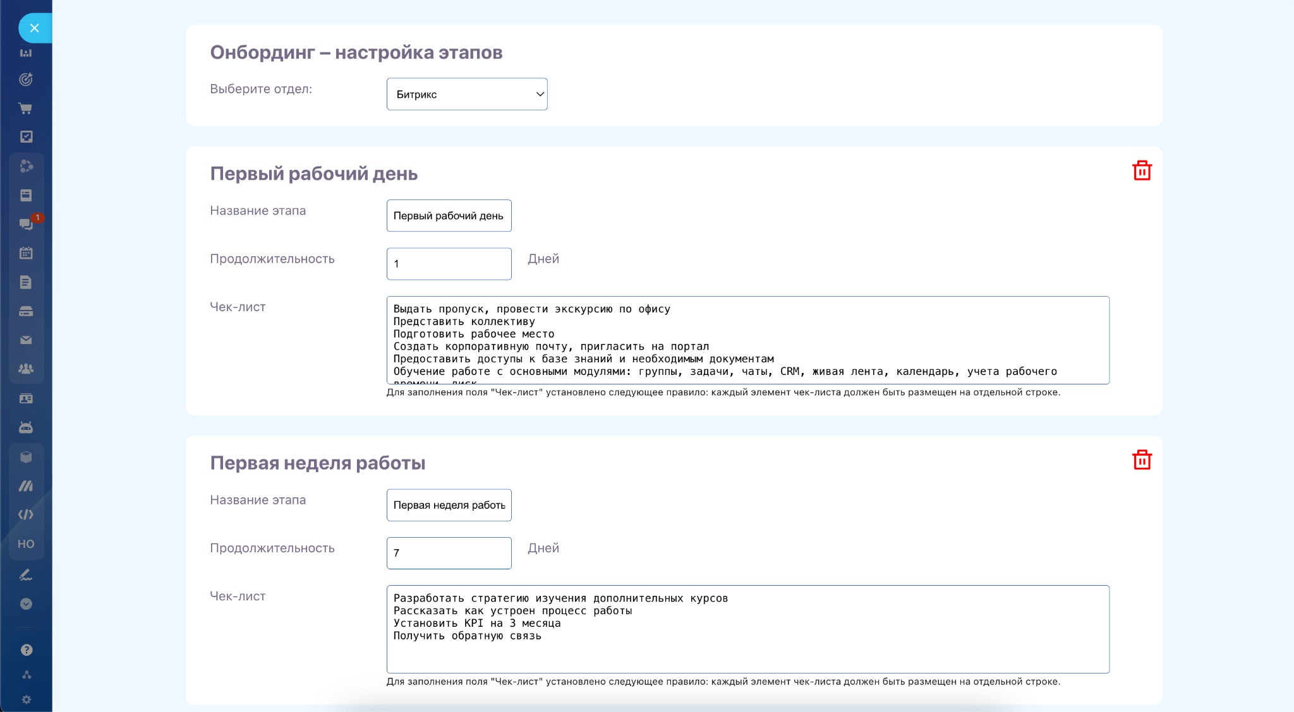
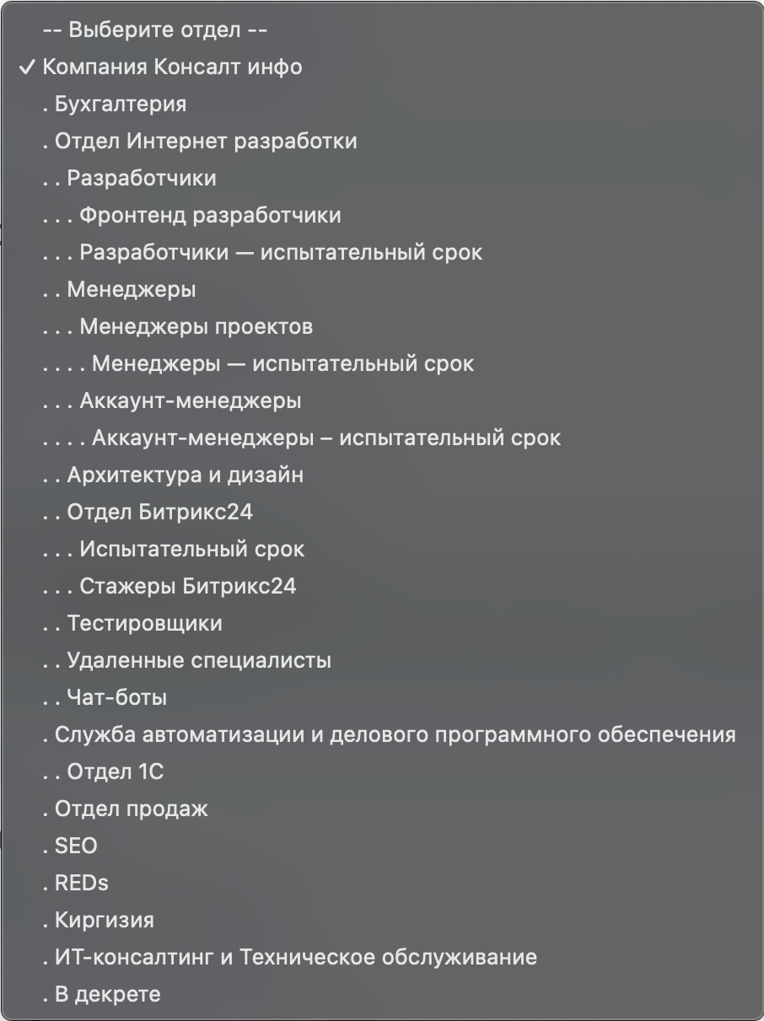

Slide 9
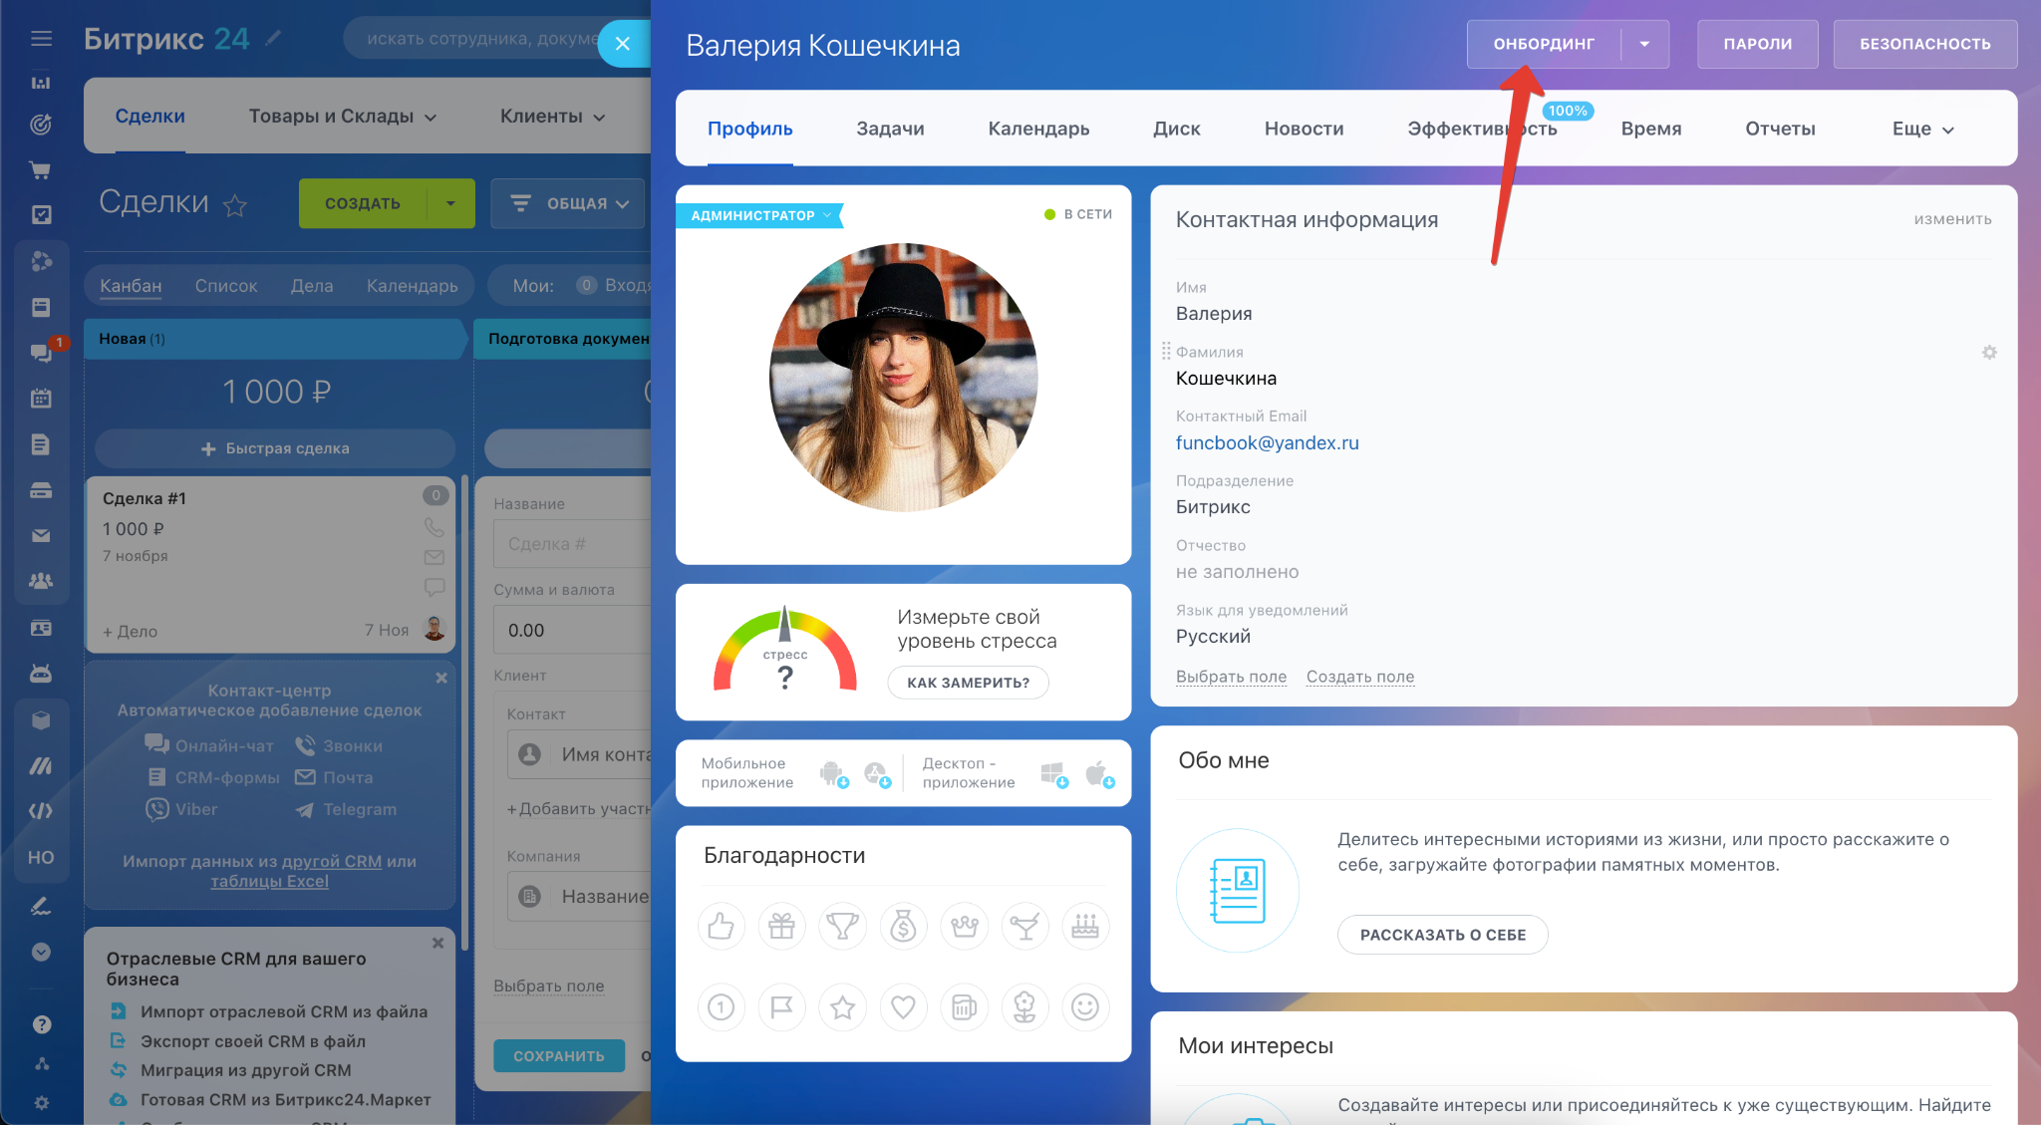

Slide 11
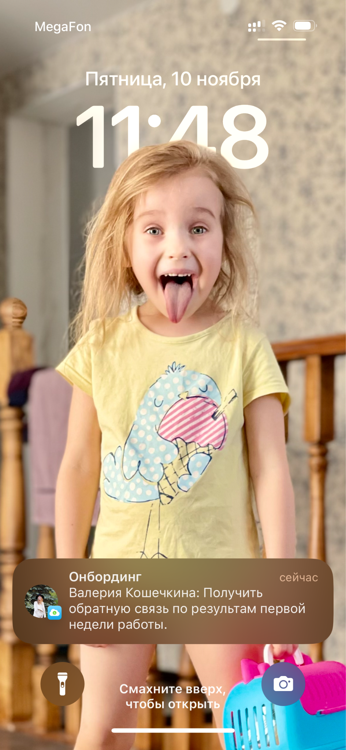

Slide 12
СПАСИБО
ЗА ВНИМАНИЕ!
Вопросы?
+7 952 052 8888 d.bogdanov@consult-info.ru

